Slide 1
Bab 5 Motivasi dan Kepuasaan Kerja
Kelompok 6
Tazkiya Laras P. E. / 1401150313
M. Rizky Rihardiansyah / 1401154201
Nurvi Apriana Yusuf / 1401154215
Monica Octaviani Putri / 1401154411
Shabrina Khairunnisa W / 1401154481
MB-39-05

Slide 2
Definisi Motivasi
Motivasi adalah perilaku yang bekerja dalam usaha memenuhi kebutuhan kebutuhan yang diinginkan.
Chung and Meggison menyatakan bahwa “Motivation is defined as/goal directed behaviour. It concerns the level of effort one exerts in pursuing a goal.. Its closely performance

Slide 3
Bentuk Bentuk Motivasi
Motivasi ada 2 Bentuk :
Motivasi ekstrinsik ( dari luar ), dan
Motivasi intrinsik ( dari dalam diri seseorang atau kelompok )

Slide 4
Teori Maslow
Manusia memiliki 5 tiingkatan kebutuhan dimana setiap tingkatan akan diperoleh jika telah dilalui dengan tingkatan yang di bawahnya dan seterusnya.

Slide 5
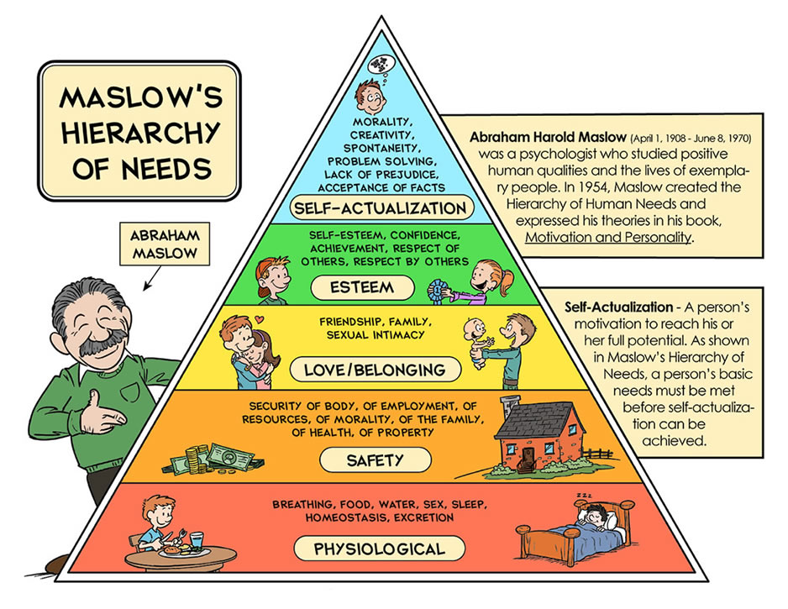
From Bottom to Top

Slide 6
Motivasi dan Kepemimpinan
Di eropa cara meningkatkan motivasi karyawan melalui uang sedangkan di Amerika menggunakan Tren sosial.
Seorang pemimpi yang bijaksana tidak akan melakukan pemaksaan konsep motivasi kepada para karyawannya diluar batas kemampuan para karyawan yang bersangkutan.

Slide 7
Motivasi dan Produktivitas
Motivasi dan produktivitas adala suatu bagian yang saling terkait satu sama lainnya. Peningkatan motivasi kerja akan mempengaruhi peningkatan prouktivitas, an begitu pula sebaliknya.

Slide 8
Faktor yang mempengaruhi produktivitas
Knowledge
Skills
Abilities
Attitudes
Behaviour

Slide 9
Solusi dalam mengatasi masalah di bidang motivasi
A. Pimpinan mencitakan suasana yang mendukung e arah pembentukan situasi dan kondisi kerja yang nyaman saling menghargai.
Para pimpinan dan karyawan selalu menempatkan berfikir secara positif
Berikan apresiasi setiap prestasi yang telah dilakukan

